Slide 1
8 LES DECOUVERTES DES CHERCHEURS

Slide 2
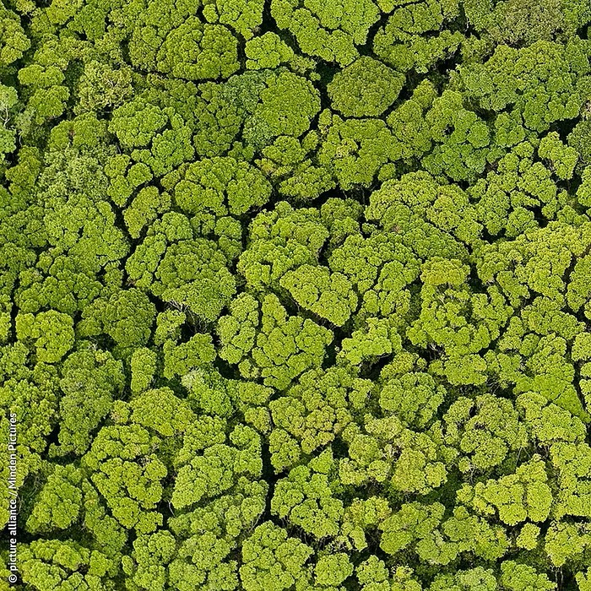
https://www.grainette.com/post/le%C3%A7on-d-intelligence-collective
Dans la forêt, les arbres poussent sans se gêner.Il y a toujours une distance entre les couronnes. Elle s’appelle la fente de timidité (Kronenschüchternheit)

Slide 3
L’internet des arbres!

Slide 4
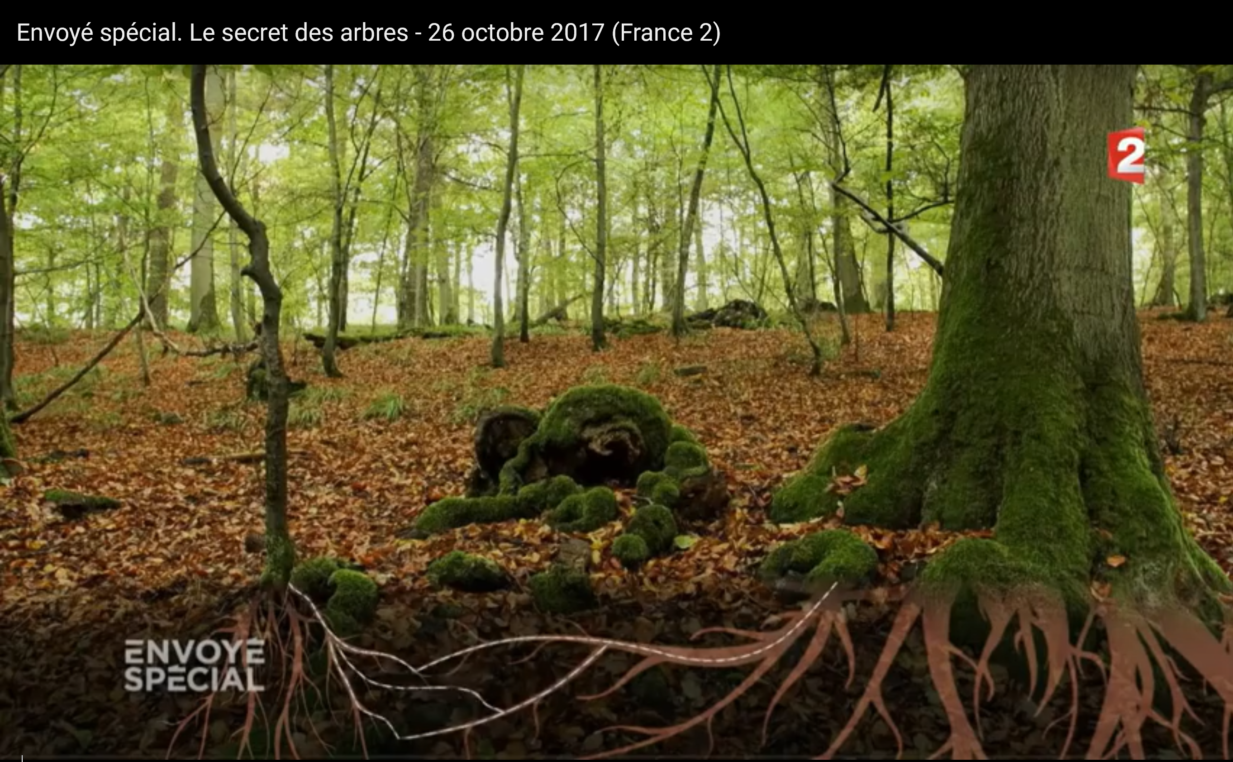
Les grands arbres
nourrissent les petits
avec du sucre.
Pour les nourrir,
ils utilisent les racines.
Les arbres
reconnaissent « leurs enfants » avec leurs racines.

Slide 5
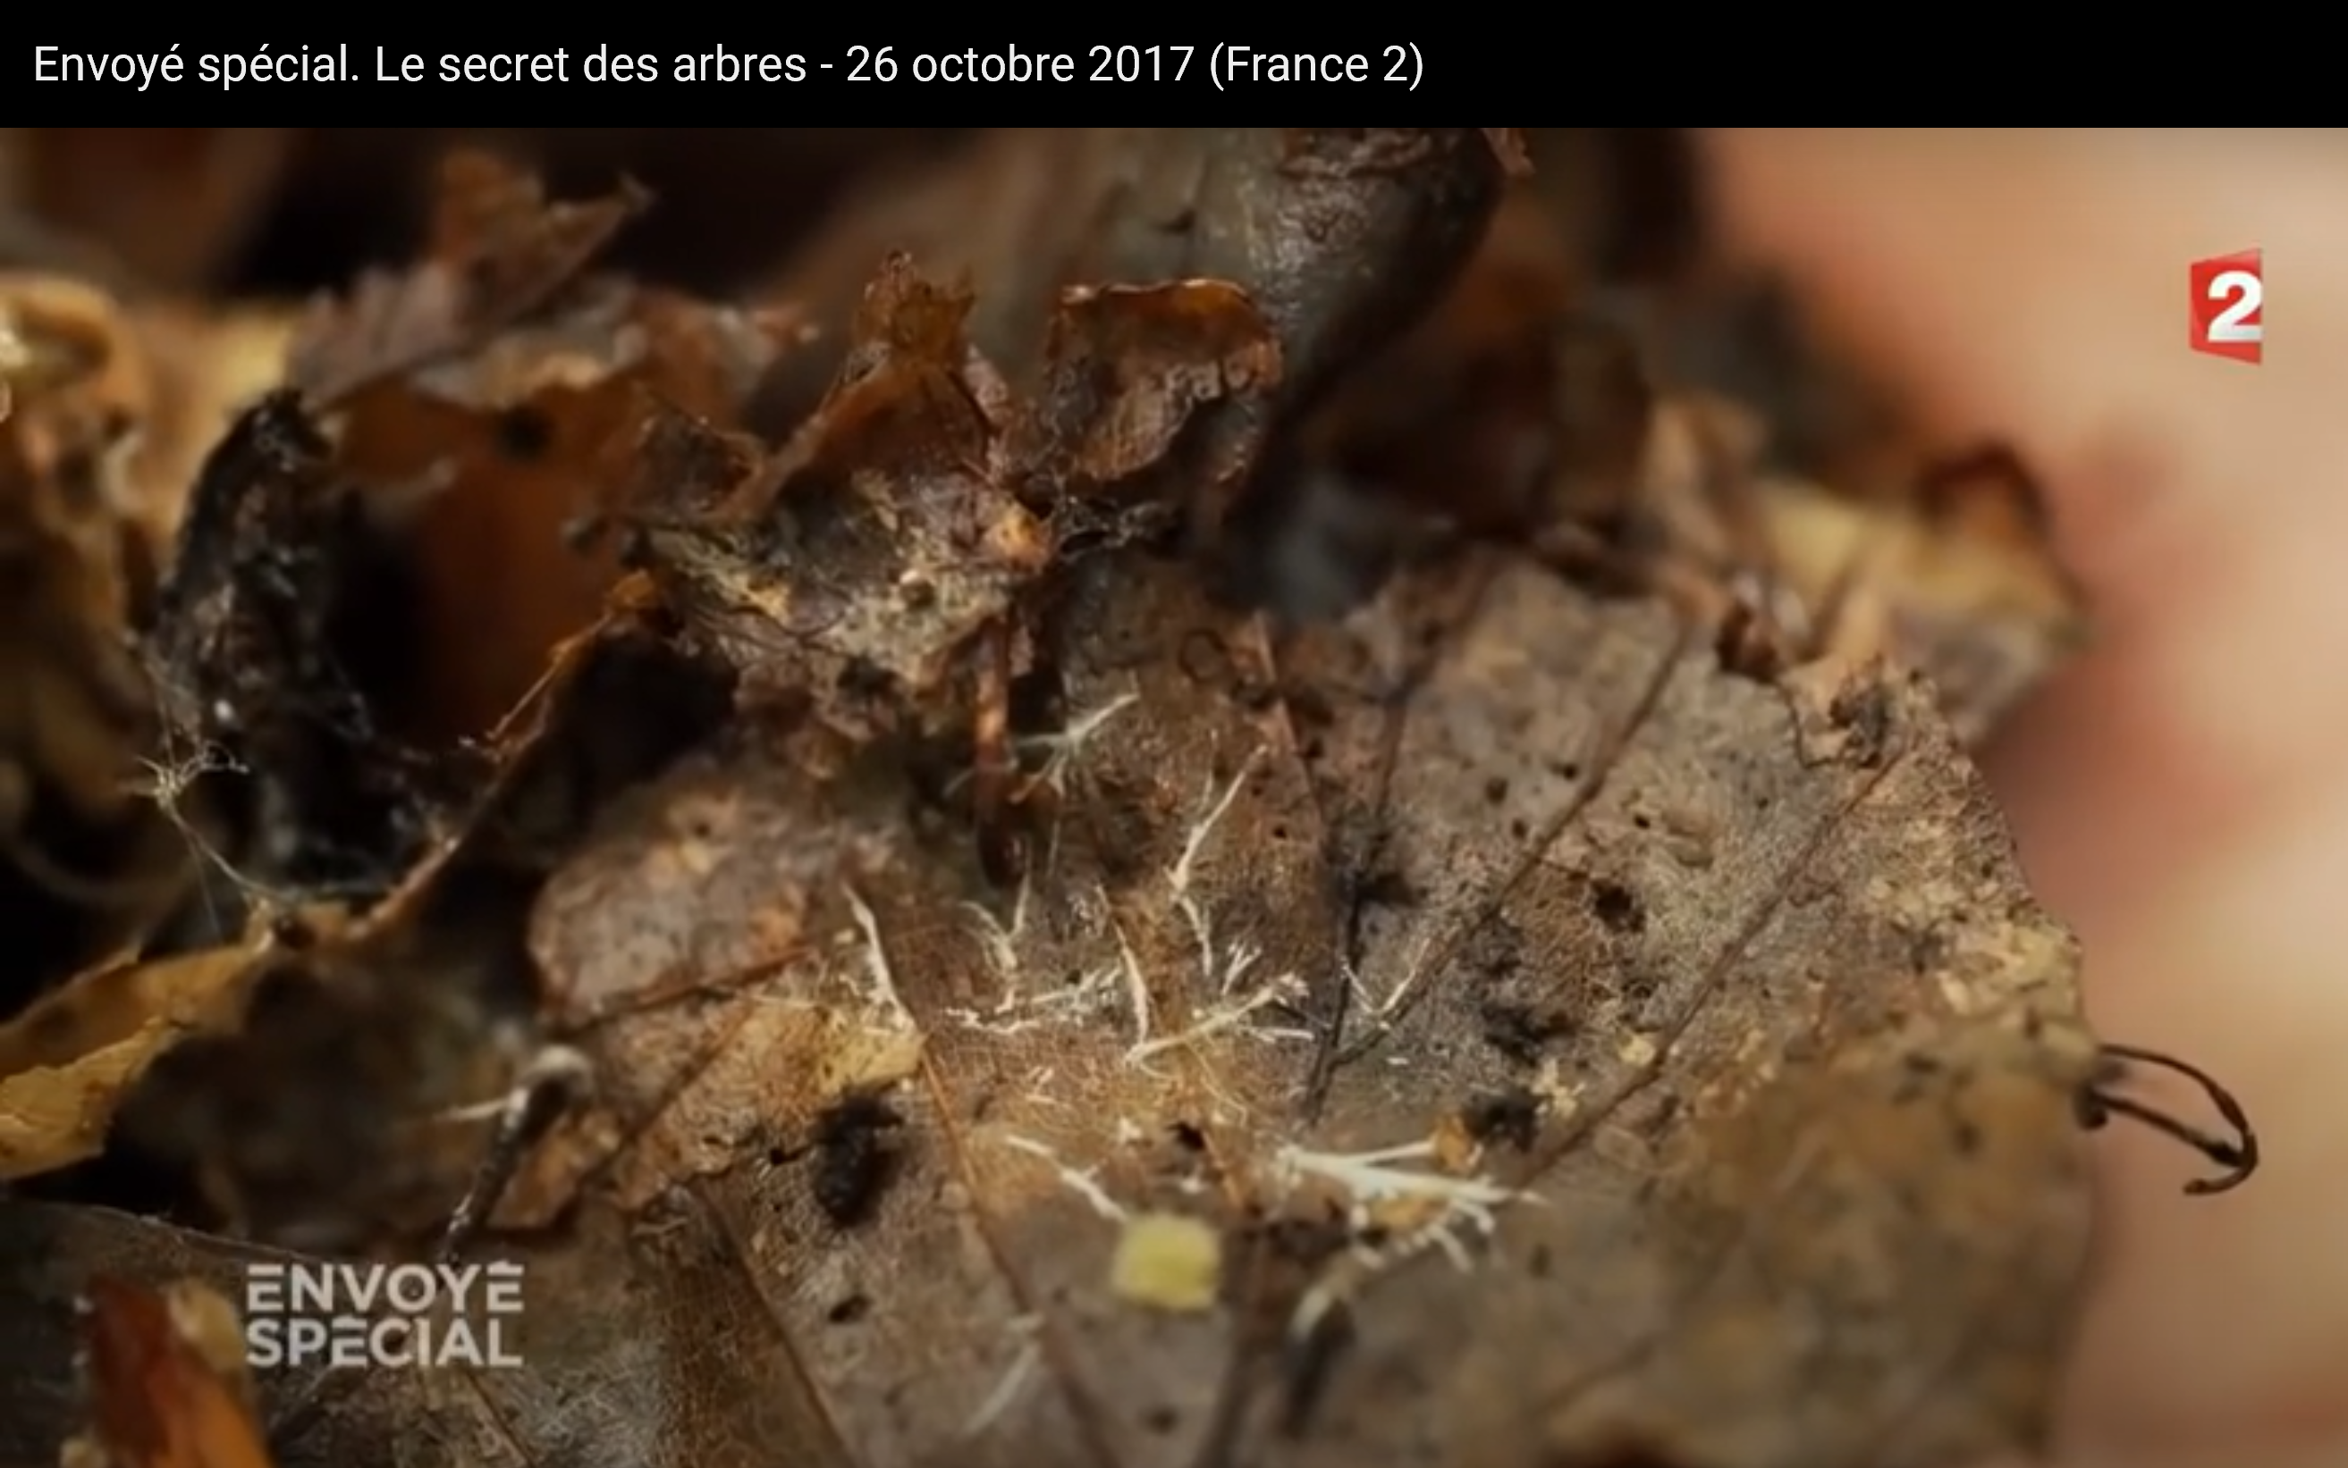
Les arbres ont une sorte d’internet pour se « parler », s’informer. Pour se connecter, ils utilisent les petits champignons. Ces champignons sont partout dans la forêt.

